Slide 1
מצגת סיכום פרוייקט מחקר בנושא: מעקב אחר ריאקטיביות של תגובות ציקלואלקנונים וציקלודיאנים במושגים של סימטריה רציפה
31.10.2012
מגיש: בניה שטיינמץ
בהנחיית ד"ר ענבל טובי-ערד
קורס פרוייקט מחקר בכימיה.

Slide 2
מטרת המחקר
המחקר עוסק בריאקציות דיאלס-אלדר בין ציקלואלקנונים וציקלודיאנים, ובוחן את תלות אנרגיית העיוות, האנרגיה הנדרשת בכדי להביא את המגיבים למצב המעבר, ותלות הריאקטיביות בסימטריה לאורך הריאקציה, כפי שהיא באה לידי ביטוי במדד הסימטריה הרציפה.

Slide 3
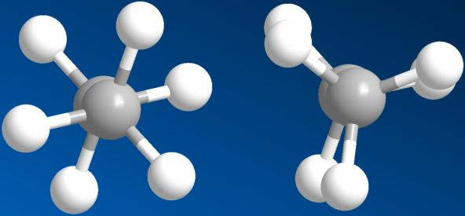
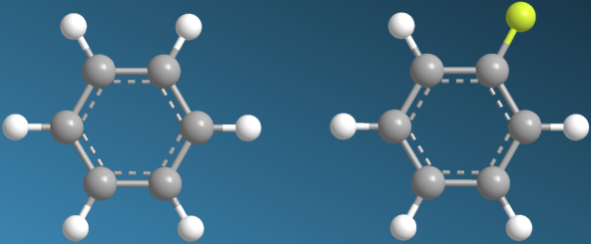
רקע תיאורטי – מדד הסימטריה הרציפה
סימטריה מושלמת במובנה הבינארי היא תופעה נדירה בטבע, אך מבנים "מעוותים" רבים המצויים בטבע יכולים להיות מתוארים על ידי רמת קרבתם למבנים סימטריים.
מתיחת קשרים:
תופעות הגורמות סטייה מסימטריה:
שינויי קונפורמציה:
התמרות:

Slide 4
רקע תיאורטי – מדד הסימטריה הרציפה
פרופ' דוד אבניר וצוותו באוניברסיטה העברית פיתחו מדד גיאומטרי לסטייה מסימטריה, אשר מוגדר כסטייה מהמבנה הקרוב ביותר בעל פעולת הסימטריה המבוקשת, ונקרא מדד הסימטריה הרציפה -CSM (Continuous Symmetry Measure).
מדד זה מכמת את הסטייה מסימטריה לגודל מספרי.

Slide 5
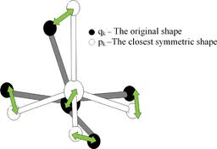
רקע תיאורטי – מדד הסימטריה הרציפה
$S\left(G\right)=100×min\frac{\sum_{k=1}^{N}{{\left|\overline{Q_{k}}−\overline{P_{k}}\right|}^{2}}}{\sum_{k=1}^{N}{{\left|\overline{Q_{k}}−\overline{Q_{0}}\right|}^{2}}}$
N מספר הקדקודים של העצם הנבדק
Q_{k} וקטור הקואורדינאטות של קדקוד k במבנה המקורי
P_{k} וקטור הקואורדינאטות של קדקודk במבנה הסימטרי אליו משווים.
Q₀ מייצג את וקטור הקואורדינאטות של מרכז המסה ומופיע במשוואה כחלק מהמכנה שנוסף לצורך נרמול בלבד.
ההכפלה ב100 גורמת לתוצאה לקבל ערך בין S(G)=0 עבור מבנה סימטרי לחלוטין לS(G)=100 עבור מבנה שנעדר לחלוטין את פעולת הסימטריה.
H. Zabrodsky, S. Peleg and D. Avnir, J. Am. Chem. Soc., vol. 114, pp. 7843-7851, 1992

Slide 6
רקע תיאורטי - אנרגיית עיוות
אנרגיית העיוות $∆E_{strain}^{‡}$, היא ההפרש האנרגטי שנדרש לעיוות הגיאומטריה של כל אחד מן המגיבים לגיאומטריית מצב המעבר שלו.
בתגובה עצמה יכולה להידרש השקעת אנרגיה נמוכה יותר בגלל אנרגיית האינטראקציה בין המגיבים ($∆E_{int}^{‡}$).
F. M. Bickelhaupt, J. Comput. Chem., vol. 20, pp. 114-128, 1999

Slide 7
הריאקציות
ריאקציות דיאלס-אלדר בין ציקלואלקנונים לציקלודיאנים בגדלים שונים.
על פי כללי וודוורד-הופמן, ריאקציות דיאלס-אלדר אמורות לצאת לפועל באופן שומר סימטריה. ריאקציות אלו אם זאת, חסרות סימטריה בשל ההתמרה באטום החמצן והן יוצאות לפועל בניגוד לכללי וודוורד-הופמן שנוסחו במושגי סימטריה בינאריים.

Slide 8
רקע מחקרי - מתאם בין אנרגיית הפעלה לאנרגיית עיוות
Paton ועמיתיו מצאו מתאם המראה קשר בין העיוות לבין הריאקטיביות הנמדדת באנרגיית ההפעלה. פרשנות אפשרית למתאם היא שההגעה למצב המעבר תלויה בכך שהאורביטלים המולקולרים יגיעו לגיאומטריית התוצר.
אבל מדד זה בניגוד למדד הסימטריה הינו אנרגטי ולא גיאומטרי ולכן לא מהווה מדד ישיר לעיוות.
R. S. Paton, S. Kim, A. G. Ross, S. J. Danishefsky and K. Houk, Angew. Chem., vol. 123, pp. 10550-10552, 2011

Slide 9
מישור השיקוף של הריאקציה
(א) איור המתאר את מצב המעבר של תגובה X5 . (ב) איור המתאר את מישור השיקוף. 1-4 אטומי הפחמן הרלוונטים בדיאן, 5-6 אטומי הפחמן הרלוונטיים בדיאנופיל. (הקשרים ייווצרו בין אטומים 5 ל-1 ובין 6 ל-2)

Slide 10
השערת המחקר - תלות של הריאקטיביות בסימטריה
בתגובות שנחקרו לא מתקיימת סימטריה בגלל ההתמרה בחמצן.
עם זאת, ניתן לשער שיתקיים יחס כלשהו בין הריאקטיביות לבין רמת הסטייה מסימטריה:
בשל הדמיון והקרבה של התגובות לתגובות סימטריות המוסברות על ידי כללי וודוורד הופמן.
משום שPaton ועמיתיו הראו במדדים אנרגטיים שיש השפעה של העיוות על הריאקטיביות.
משום שבמחקרים אחרים נמצאה תלות של ריאקטיביות תגובות דיאלס-אלדר במדד הסימטריה הרציפה עבור מגיבים אחרים.
(I. Tuvi‐Arad and D. Avnir, Chem. Eur. J., vol. 18, pp. 10014-10020, 2012.)

Slide 11
שיטות מחקר – חישובים קוונטיים
בעזרת התוכנה Gaussian 09 בוצעו חישובים של ההפרשים האנרגטיים בין המגיבים לבין גיאומטריית מצב המעבר שלהם בכדי למדוד את אנרגיית העיוות, ובין המגיבים ומצב המעבר בכדי למדוד את אנרגיית האקטיבציה.
מצבי המעבר אומתו בעזרת חישוב קואורדינאטת הריאקציה (IRC) על מנת לוודא כי אלו אכן מצבי מעבר של תגובה המובילה מהמגיבים לתוצרים.
בעזרת התוכנה הזו אף התקבלו נתוני המטענים החלקיים (Mulliken population analysis).

Slide 12
שיטות מחקר – חישובי סימטריה
חישוב הסימטריה הרציפה התבצע על ידי התוכנה שפותחה על ידי פרופ' אבניר וצוותו המחפשת את המבנה הקרוב בעל אלמנט הסימטריה ומחשבת את המדד ביחס אליו.

Slide 13
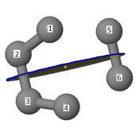
שיטות מחקר – חישובי סימטריה
חישוב הסימטריה הרציפה שהתבצע לא כלל את המולקולה כולה בכדי לקבל מדד כמותי נמדדו רק החלקים המעורבים בריאקציה ([4+2] אטומי הפחמן של אזור הקשרים החדשים), המייצגים את הסימטריה של התגובה על פי הסבר וודוורד-הופמן.

Slide 14
תוצאות - אנרגיה וCSM על פני קורדינאטת הריאקציה (IRC).
בניגוד להשערה העולה מהמתאם כי גיאומטריית מצב המעבר היא הגיאומטריה הסופית של התוצר, ניתן לראות שיא בסטייה מסימטריה אחרי מצב המעבר (פסגת האנרגיה)

Slide 15
תוצאות - CSM כנגד אנרגיית ההפעלה – שתי מגמות שונות.
בעוד עבור שינוי דיאן – ככל שהריאקציה סימטרית יותר היא ריאקטיבית יותר,
עבור שינוי דיאנופיל – ככל שהריאקציה סימטרית יותר היא ריאקטיבית פחות.

Slide 16
תוצאות – תלות במטען החלקי
המטען החלקי שנמדד הוא סכימת המטענים החלקיים על פני הדיאנופיל.

Slide 17
מסקנות
המגמות השונות יכולות להיות מוסברות על ידי השינוי שחל במטען החלקי בהגדלת הדיאנופיל. ככל שהדיאנופיל יותר קטן הפרדת המטען טובה יותר והיא מגבירה את הריאקטיביות. ככל שתגובה ריאקטיבית יותר בשל הפרדת מטען היא יכולה לצאת לפעול רחוק יותר מסימטריה.

Slide 18
מסקנות
בעוד שינוי בדיאנופיל משנה את הפרדת המטען בצורה משמעותית בשל האלקטרושליליות של אטום החמצן , לשינוי הדיאן אין השפעה קבועה על הפרדת המטען ולכן האפקט שלו קשור ישירות במבנה. ככל שהמבנה קטן יותר הוא קרוב יותר לסימטריה ולכן הריאקטיביות עולה.

Slide 19
תודות
תודה לד"ר ענבל טובי-ערד על הנחייתה שעזרה לי רבות.
ותודה לשגיב בר-הום על התמיכה הטכנית.
החישובים נערכו על שרתי האוניברסיטה הפתוחה

